Slide 1
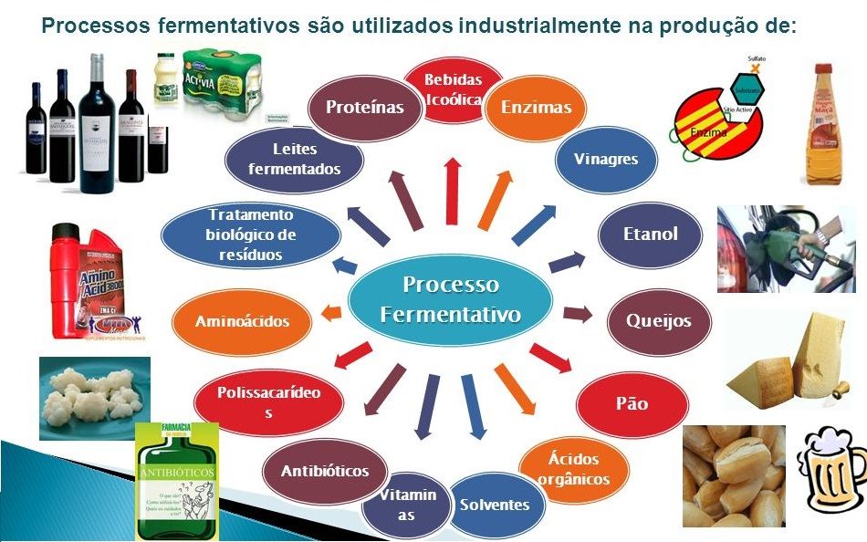
Universidade de São Paulo – USP
Escola Superior de Agricultura “Luiz de Queiroz” – Esalq
Departamento de Agroindústria, Alimentos e Nutrição - LAN
LAN 0300 – Açúcar, Fermentações e Bebidas
Tecnologia das fermentações
Prof. Antonio Sampaio Baptista
1

Slide 2
Tecnologia das fermentações
1 – Introdução
2 - Definição, classificação e importância das fermentações.
3 - Importância das fermentações para indústria de alimentos
4 – Processo fermentativo
5- Agentes de fermentação
6 – Produtos finais da fermentação dos açúcares
7 – Considerações finais
8 - Referências
2

Slide 3
Tecnologia das fermentações
2 - Definição, classificação e importância das fermentações.
Processos Fermentativos ou biológicos
Define-se processos fermentativos como sendo as transformações de compostos de um substrato, normalmente orgânico, realizadas pela ação de microrganismos (biocatalisadores), formando metabólitos específicos conforme o substrato e o microrganismo utilizado.
2

Slide 4
Tecnologia das fermentações
2 - Definição, classificação e importância das fermentações.
Fermentação:
Bioquimicamente, a fermentação é definida como processo de catabolismo, ou seja, conversão anaeróbia de compostos orgânicos complexos tais como carboidratos em moléculas mais simples, como alcoóis e ácidos orgânicos (Gaspar, 2015)
2

Slide 5
Tecnologia das fermentações
2 - Classificação das fermentações
Os processos fermentativos podem ser classificados de várias maneiras, segundo o critério escolhido.
a) Fermentação com relação ao oxigênio
b)Fermentação com relação ao crescimento celular e formação do produto
c) Fermentação com relação ao cultivo
d) Fermentação em relação ao metabolismo
e) Fermentação com relação ao regime do processo
2

Slide 6
2 - Classificação das fermentações
2.1 Fermentação com relação ao oxigênio
• Anaeróbio: São processos que não utilizam oxigênio. Ex.: fermentação alcoólica. • Aeróbio: São processos que necessitam de oxigênio. Ex.: fermentação acética. • Sem aeração forçada: É o caso dos processos que não necessitam de anaerobiose estrita como a produção de etanol por Saccharomyces cerevisiae, ou de processos aeróbicos onde a agitação é suficiente para suprir o oxigênio necessário ao processo. • Com aeração forçada: O ar fornecido deve ser estéril, sem umidade, sem óleo, etc.
2

Slide 7
2 - Classificação das fermentações
2.2 Fermentação com relação ao crescimento celular e formação do produto
Quando se relaciona a formação do produto e o crescimento celular, os processos fermentativos podem ser classificados da seguinte maneira: • Processo associado: Onde a formação do produto é associada ao crescimento celular, isto é, ocorrem ao mesmo tempo. • Processo semi-associado: A formação do produto e o crescimento celular não ocorrem exatamente ao mesmo tempo, embora estejam associados. • Processo não-associado: Quando as células atingem a fase estacionária, começa a formação do produto.
2

Slide 8
2 - Classificação das fermentações
2.3 Fermentação com relação ao cultivo
Quando refere-se ao tipo de cultivo, os processos fermentativos podem ser classificados da seguinte maneira: • Superfície: É feito em bandejas. O mosto é colocado na bandeja e o microrganismo é inoculado na superfície. É um processo descontínuo. • Profundidade: Os microrganismos crescem no interior da massa líquida. Tem necessidade de agitação para que ocorra maior contato de nutrientes com o microrganismo. Pode ser contínuo, descontínuo ou alimentado.
2

Slide 9
2 - Classificação das fermentações
2.4 Fermentação em relação ao metabolismo
Quando se refere ao metabolismo, os processos fermentativos podem ser classificados da seguinte maneira: • Assimilativo: ocorre síntese de produtos e os produtos são mais complexos que o substrato. Os produtos apresentam peso molecular maior que o do substrato. Ex.: síntese de vitaminas. • Desassimilativo: há degradação do substrato e o produto pode apresentar peso molecular maior ou menor que o substrato. Ex.: fermentação alcoólica.
2

Slide 10
2 - Classificação das fermentações
2.5 Fermentação em relação ao regime do processo
• Em batelada ou descontínuo: O substrato é colocado de uma só vez com o inóculo. Atingido o máximo de produção é finalizado o processo. • Contínuo: O substrato é adicionado continuamente de modo que a sua concentração fique constante. Ao mesmo tempo, retira-se o mosto fermentado. • Semi-contínuo: É utilizado, em alguns casos, para controlar problemas da fermentação contínua. Várias dornas são colocadas em série. A primeira dorna é periodicamente esvaziada e alimentada com inóculo do microrganismo em estoque. • Alimentado: É um processo descontínuo, semelhante ao de batelada, só que com o passar do tempo coloca-se o substrato em pequenas proporções.
2

Slide 11
Tecnologia das fermentações
2 - Importância das fermentações.
Produtos | Microrganismos
Queijo | Bactérias e fungos
Iogurtes | Bactérias láticas
Manteiga | Bactérias láticas
Bebidas | Leveduras e fungos
Produtos de Panificação | Leveduras
Picles, azeitonas e chucrutes | Bactérias lácteas
Carnes fermentadas | Bactérias láticas
Vinagre | Bactérias acéticas
Aromas | Fungos
Proteínas unicelulares | Fungos, leveduras e bactérias
Soja fermentada | Fungos, leveduras e bactérias
2

Slide 12
Tecnologia das fermentações
2 - Importância das fermentações.
2

Slide 13
2. PROCESSO FERMENTATIVO
Microrganismo selecionado
Meio de cultura selecionado
Matérias-primas
Esterilização
Preparo do inóculo
Upstream
Preparo do inóculo: etapa industrial
Separação das células
Downstream
Biorreação
Caldo fermentado
Ar
Biorreator
Industrial
Esterilização do ar
Recuperação do produto
Compressor
Produto
Tratamento de efluentes
2

Slide 14
1 -Introdução - Agentes de Fermentações Anaeróbias
Tipo de | Aplicação | Produto | Microrganismos
fermentação |  |  | envolvidos
ALCOÓLICA | Bebidas fermentadas | Cerveja Vinho Sake | Saccharomyces calrsbergensis Saccharomyces uvarum Saccharomyces; Aspergillus orizae
 | Bebidas destiladas | Cachaça Aguardente de frutas Whisky, rum, tequila | Saccharomyces cerevisiae Saccharomyces cerevisiae Saccharomyces cerevisiae
 | Produtos químicos | Álcool | Saccharomyces cerevisiae
Malo - Láctica | Bebidas | Vinhos em geral | Bacterias: Lactobacillus, Leuconostoc
Láctica | Alimentos tradicionais | Queijos, iogurte, leites, fermentados, manteiga | Lactobacillus e outros, como Streptococus e Penicillium
 |  | Picles, azeitonas, chucrute | Leuconostoc mesenteroides
 |  | Pescados | Pediococcus, Clostridium botulinum, Leuconostoc. Lactobacillus e outros

Slide 15
1 - Introdução - Agentes de Fermentações Aeróbias
Fermentações Aeróbias
 | Alimentos | Pão, massas | Saccharomyces
Reprodução de microrganismos | Químicos e farmacêuticos | Biopolímeros (plásticos biodegradáveis) | Beijerinckia sp
 | Cosméticos | Eritrucelulose | Gluconobacter
 | Condimentos | Glutamato monossódico | Corynebacterium glutamicum
 | Fármacos | Penicilina | Penicillium notatum
Acética | Condimento Químico | Vinagre Ácido acético | Acetobacter aceti Acetobacter pasteurianus
72

Slide 16
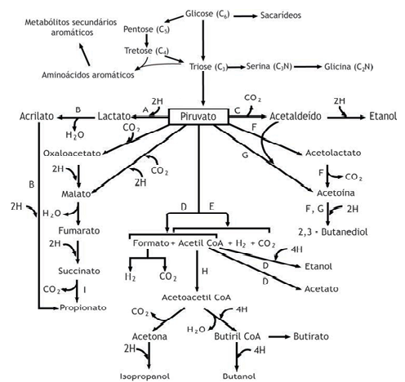
2 - Agentes de Fermentações e produtos
Figura 1 Produtos da redução microbiana do piruvato. Produtos finais: a) ácido láctico (Streptococcus, Lactobacillus); b) Clostridium propionicum; c) Leveduras, Acetobacter, Zymomonas, Sarcina ventriculi, Erwinia amylovora; e) Clostridia; f) Klebsiella; g) Leveduras; h) Clostridia (ácido butírico); i) Bactérias do ácido propiônico.
Fonte: adaptada de Stanbury, Whitaker & Hall (2003).
72

Slide 17
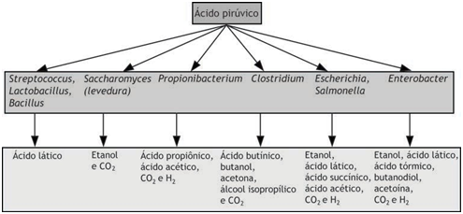
2 - Agentes de Fermentações e produtos
Glicose
Figura 2 - Produtos finais da fermentação microbiana de açúcares.
72
Fonte: adaptada de Gaspar (2015).

Slide 18
Considerações finais
As fermentações podem ser utilizadas para produção de diversos produtos de interesse para a humanidade, tais como: iogurte, bebidas alcoólicas, queijos, picles, antibióticos, vitaminas, aminoácidos, proteínas, biocombustíveis e energia;
As fermentações podem ser classificadas de diferentes formas. Contudo, todas envolvem substrato, microrganismo e produto;
Os processos fermentativos utilizados para a geração de produtos envolvem várias etapas. Desde a multiplicação do inóculo, preparo do substrato, processo fermentativo propriamente dito, concentração e purificação do produto de interesse;
Os microrganismos envolvidos no processo de produção de alimentos podem ser bactérias, fungos ou leveduras;
O microrganismo utilizado no processo fermentativo dos açúcares define o tipo de produto que será obtido.

Slide 19
Referências
1- Bastos, Reinaldo Gaspar. Tecnologia das fermentações : fundamentos de bioprocessos / Reinaldo Gaspar Bastos. -- São Carlos : EdUFSCar, 2010. 162 p. -- (Coleção UAB-UFSCar);
2 - RIZZON, L. A; MENEGUZZO, J. Elaboração de vinagre. Documentos 36. Embrapa Uva e Vinho, Bento Gonçalves – RS, 1ªed., 2001.
3 – Ribeiro,b.D.; Pereira, H.S. Nascimento, R. P. Coelho, M.A.Z. Microbiologia Industrial de Alimentos. Vol. 2, Rio de Janeiro Elsevier, 2018.

Slide 20
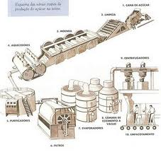
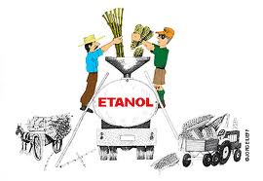
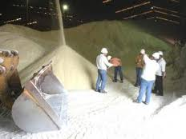
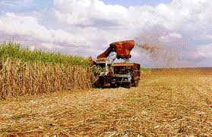
MUITO OBRIGADO PELA ATENÇÃO!!
Prof. Antonio Sampaio Baptista
e-mail: asbaptis@usp.br
Setor de Açúcar e Álcool
LAN/ESALQ/USP

